Slide 1

Improving sustainability and quality of Sheep and Chicken production by leveraging the Adaptation potential of LocAl breeds in the MEDIterranean area SCALA-MEDI
PROF. PAOLO AJMONE MARSAN
Dipartimento di Scienza Animali, della Nutrizione e degli Alimenti - DIANA
Centro di Ricerca Nutrigenomica e Proteomica
Università Cattolica del S. Cuore
17/02/2021 PRIMA Info day bandi 2021

Slide 2
SCALA-MEDI background
Dopo la domesticazione le razze locali delle specie zootecniche si sono adattate a condizioni ambientali diverse per selezione naturale e antropica.
Nel sud Mediterraneo l’adattamento è a climi estremi → interessante per il nord in periodi di rapidi cambiamenti climatici.
Nel sud non esiste un programma di breeding e di conservazione organizzato e le popolazioni non sono caratterizzate.
Le razze locali sono alla base della sussistenza di molti piccoli allevatori

Slide 3
obiettivi SCALA-MEDI
Topic 1.2.1
Subtopic A: Conservation and valorisation of local Animal Genetic Resources
Sfruttare tecnologie sviluppate in progetti EU precedenti (sensori, analisi genomiche ed epigenomiche).
Capire le basi biologiche dell’adattamento delle razze locali a climi estremi.
Conservarne la biodiversità in-vivo (valorizzazione caratteristiche) e in-vitro (biobanca).
Promuovere l’inizio di programmi di breeding per la conservazione della biodiversità e dell’adattamento e per il miglioramento delle performance delle razze locali.
Trasferire al sud tecnologie, conoscenze e strumenti per il loro utilizzo

Slide 4
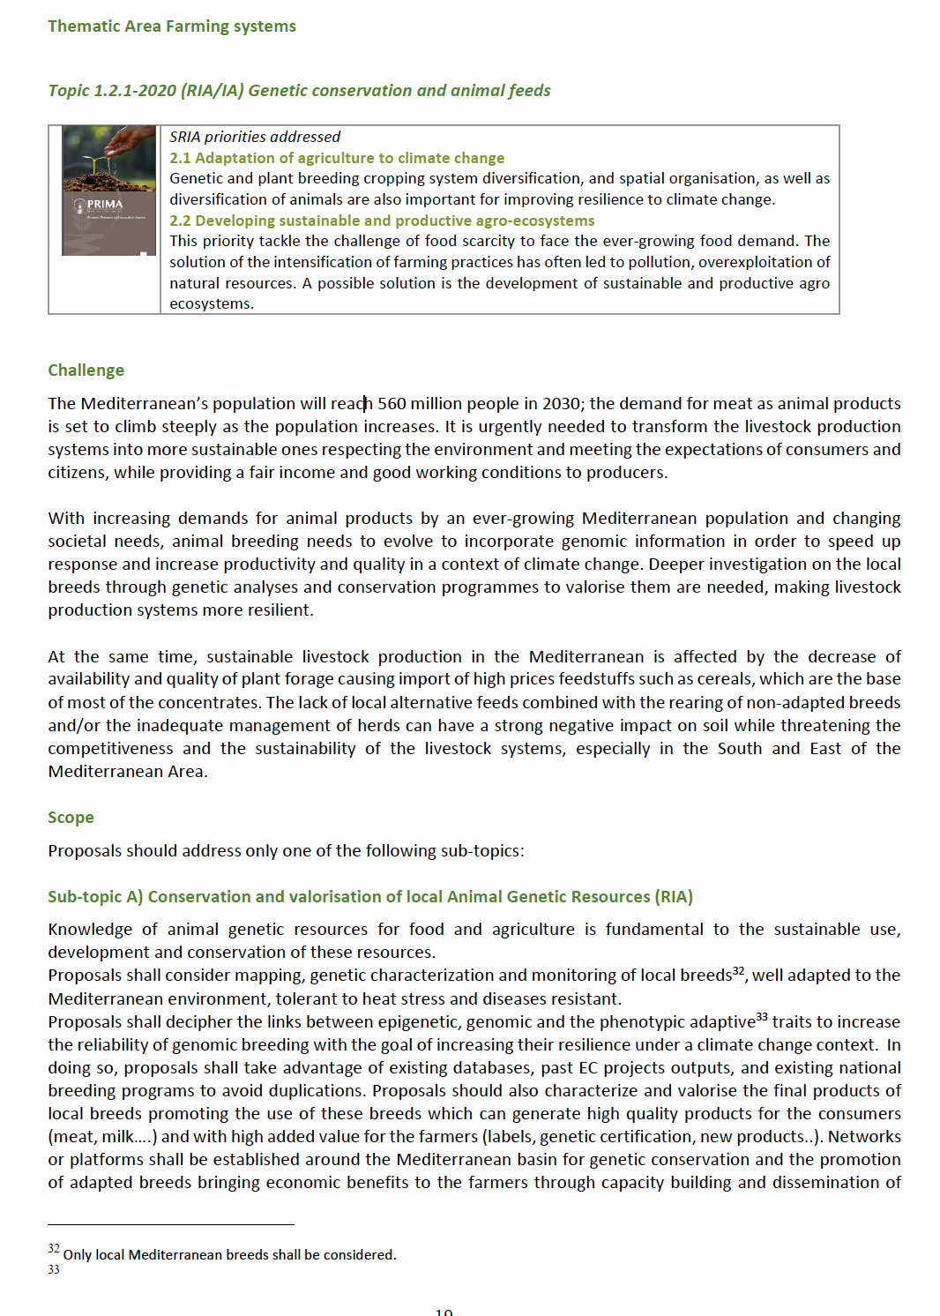
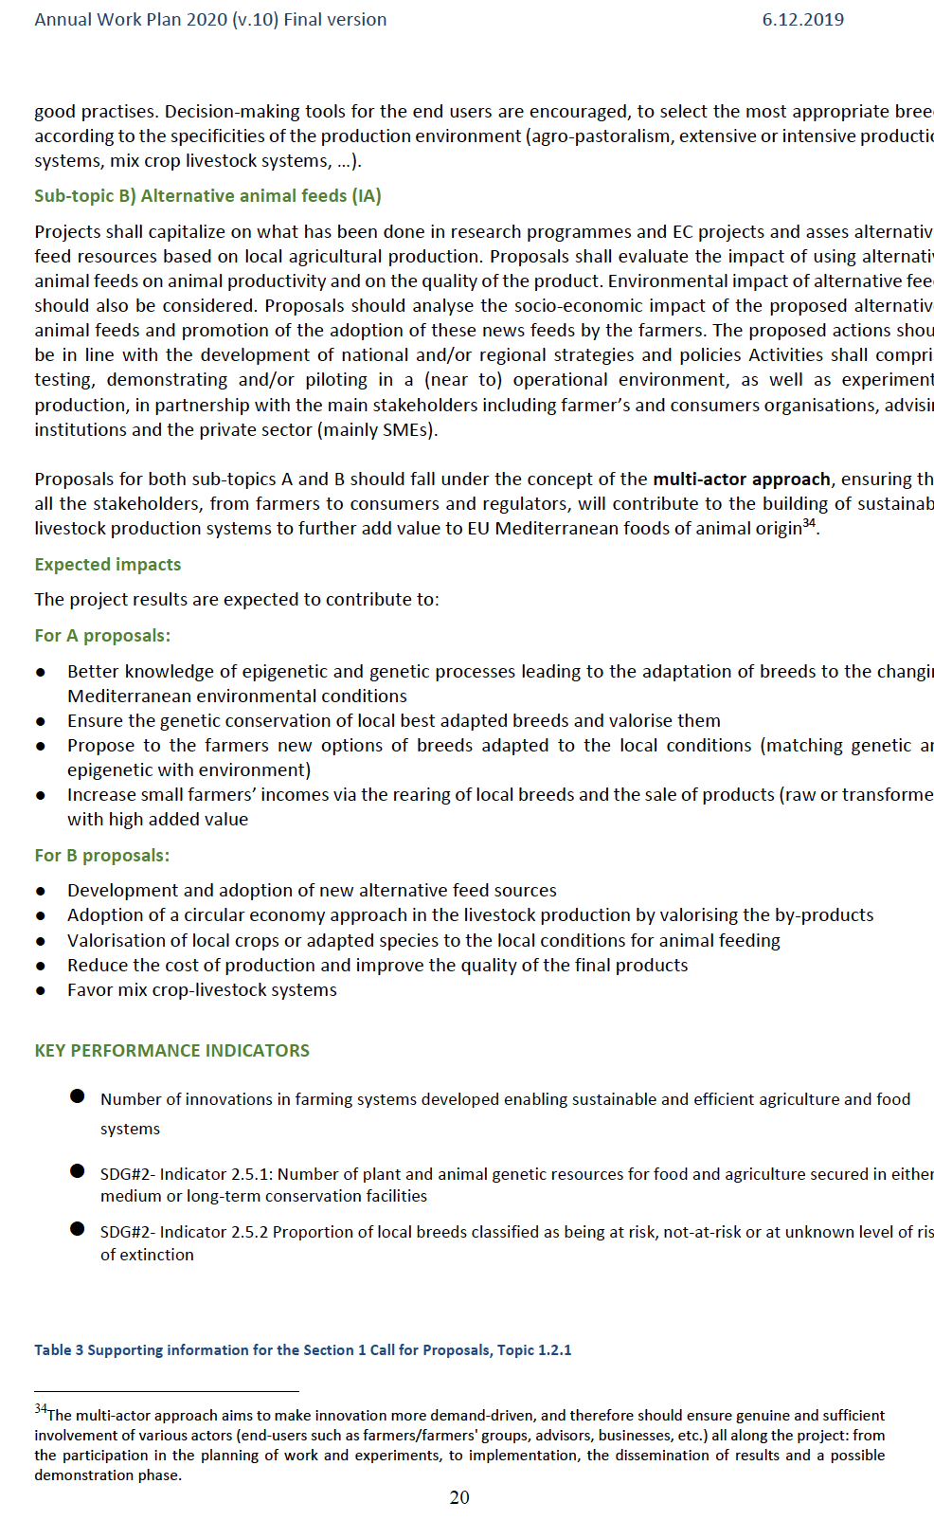
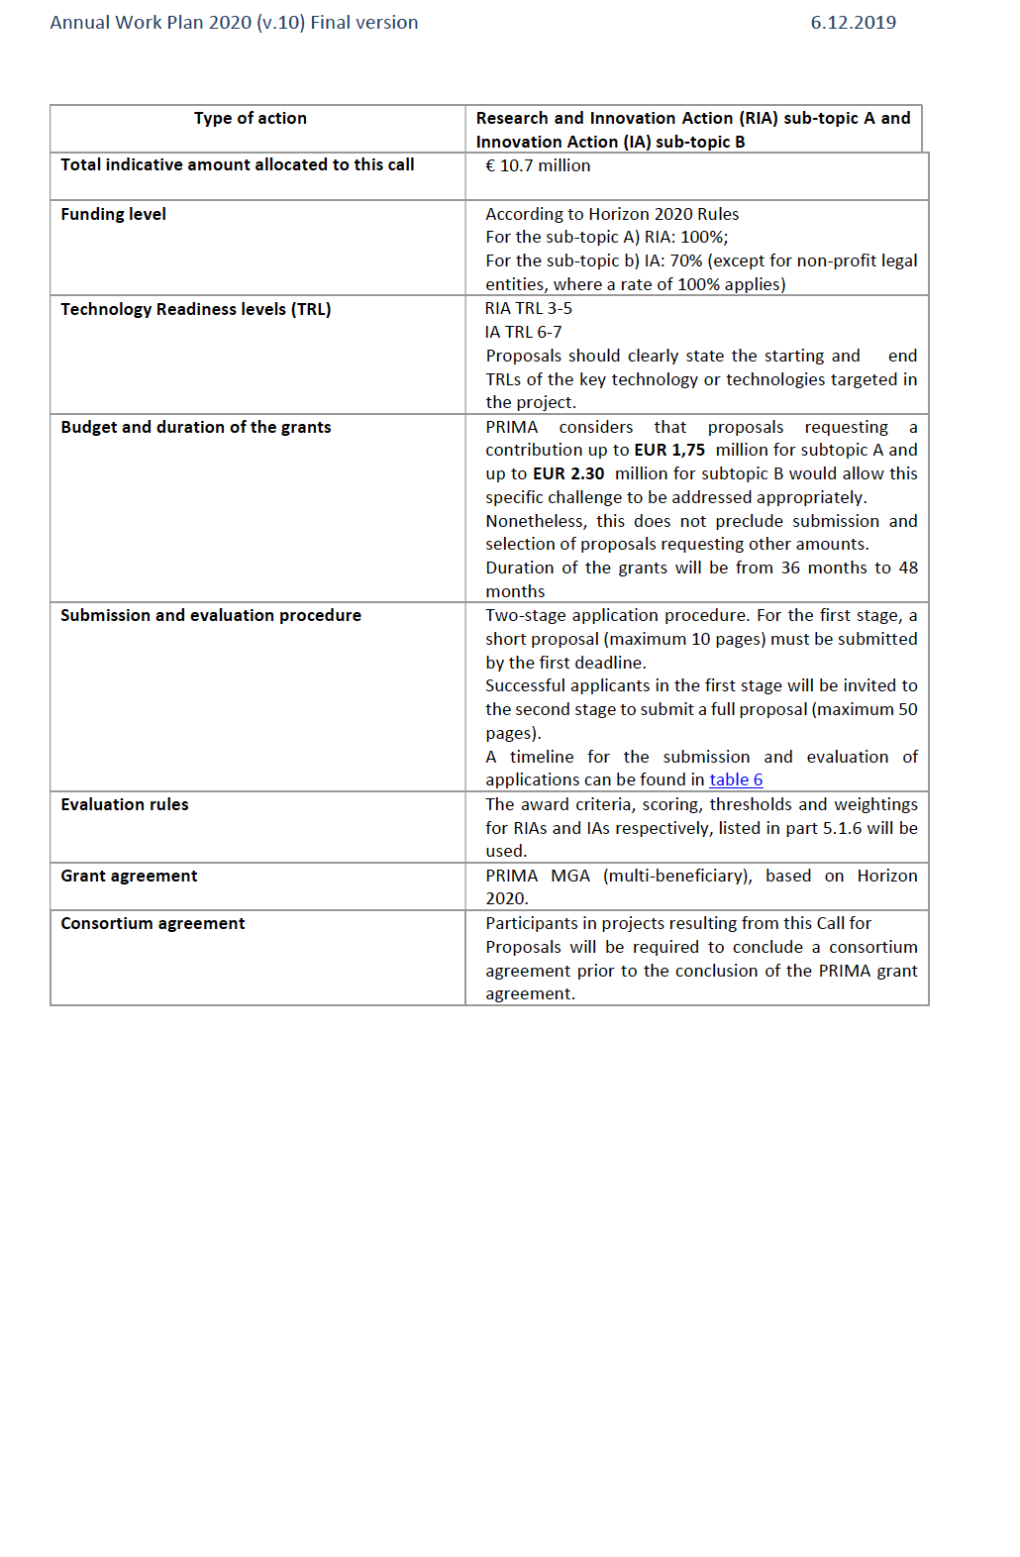
Il bando
Challenge
Scope
Expected results
KEY CONCEPTS

Slide 5
Key concepts
Growing Mediterranean population
Growing demand of meat and milk
Genomics to speed up response
Climate change
Local breeds investigation and conservation
Livestock system resilience
Heat stress tolerance
Disease resistance
Link between epigenetics, genomics and phenotype
Advantage from existing databases and past EU project
Link to national breeding programmes
Characterize and valorize final products for consumers (quality) and farmers (labels, genetic certifications, new products)
Establishment of Networks for conservation and valorization, capacity building, dissemination of good practices
Development of end-user tools for more appropriate breed selection

Slide 6
Definire gli obiettivi
GENERAL: optimise the sustainable use and conservation of local genetic resources from the Mediterranean region, focusing on adaptation to climatic conditions and consumer preferences.
SPECIFIC:
1. Characterization to estimate phenotypic, genotypic and epi-genotypic diversity.
2. Identification of genomic signatures of adaptation
3. Establishment of selective breeding programmes
4. Assessment of the role of epigenetics in adaptation
5. Exploration of options to include epigenomic marks in breeding programs.
6. Definition of the specific features and benefits of local sheep and chicken s for in vivo conservation.
7. Development of strategies to add value to products.
8. Development of a network of existing genebanks.
9. Capacity building, knowledge transfer and dissemination.

Slide 7
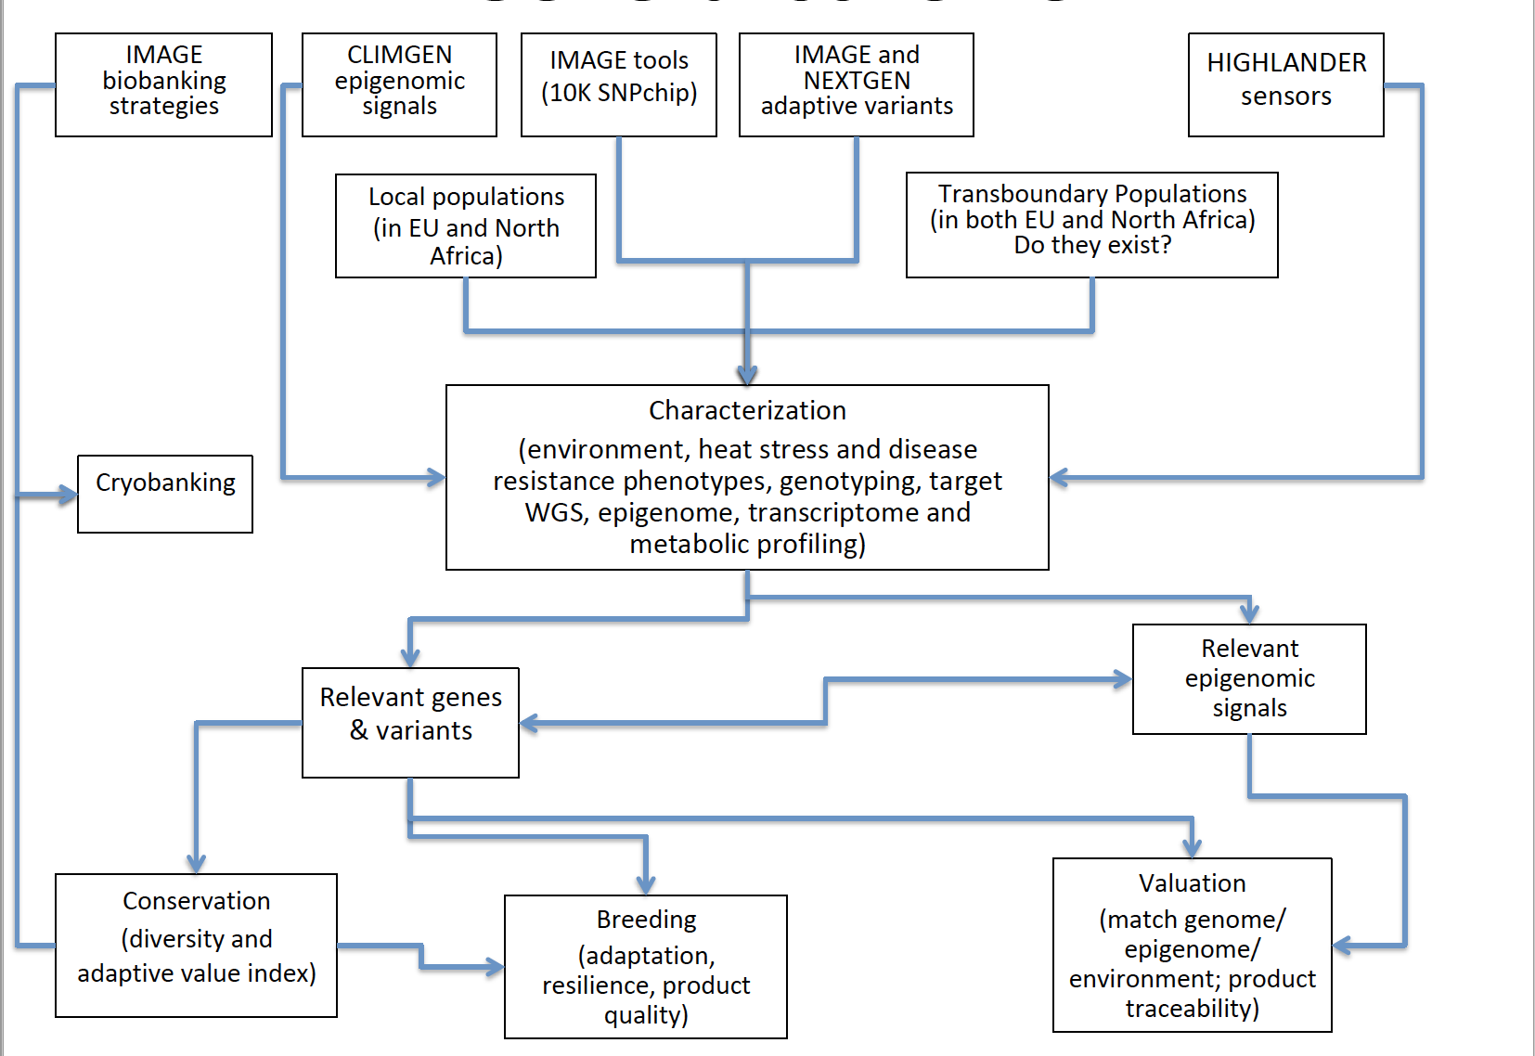
Schematizzare l’idea progettuale
Definito dal coordinatore o insieme a pochi ‘core Partner’
Se non si riesce a creare uno schema coerente il progetto non funzionerà.
Lo schema aiuta nella scelta dei Partner adatti.
I Partner dovranno adattarsi al progetto non il progetto adattarsi ai Partner.

Slide 8
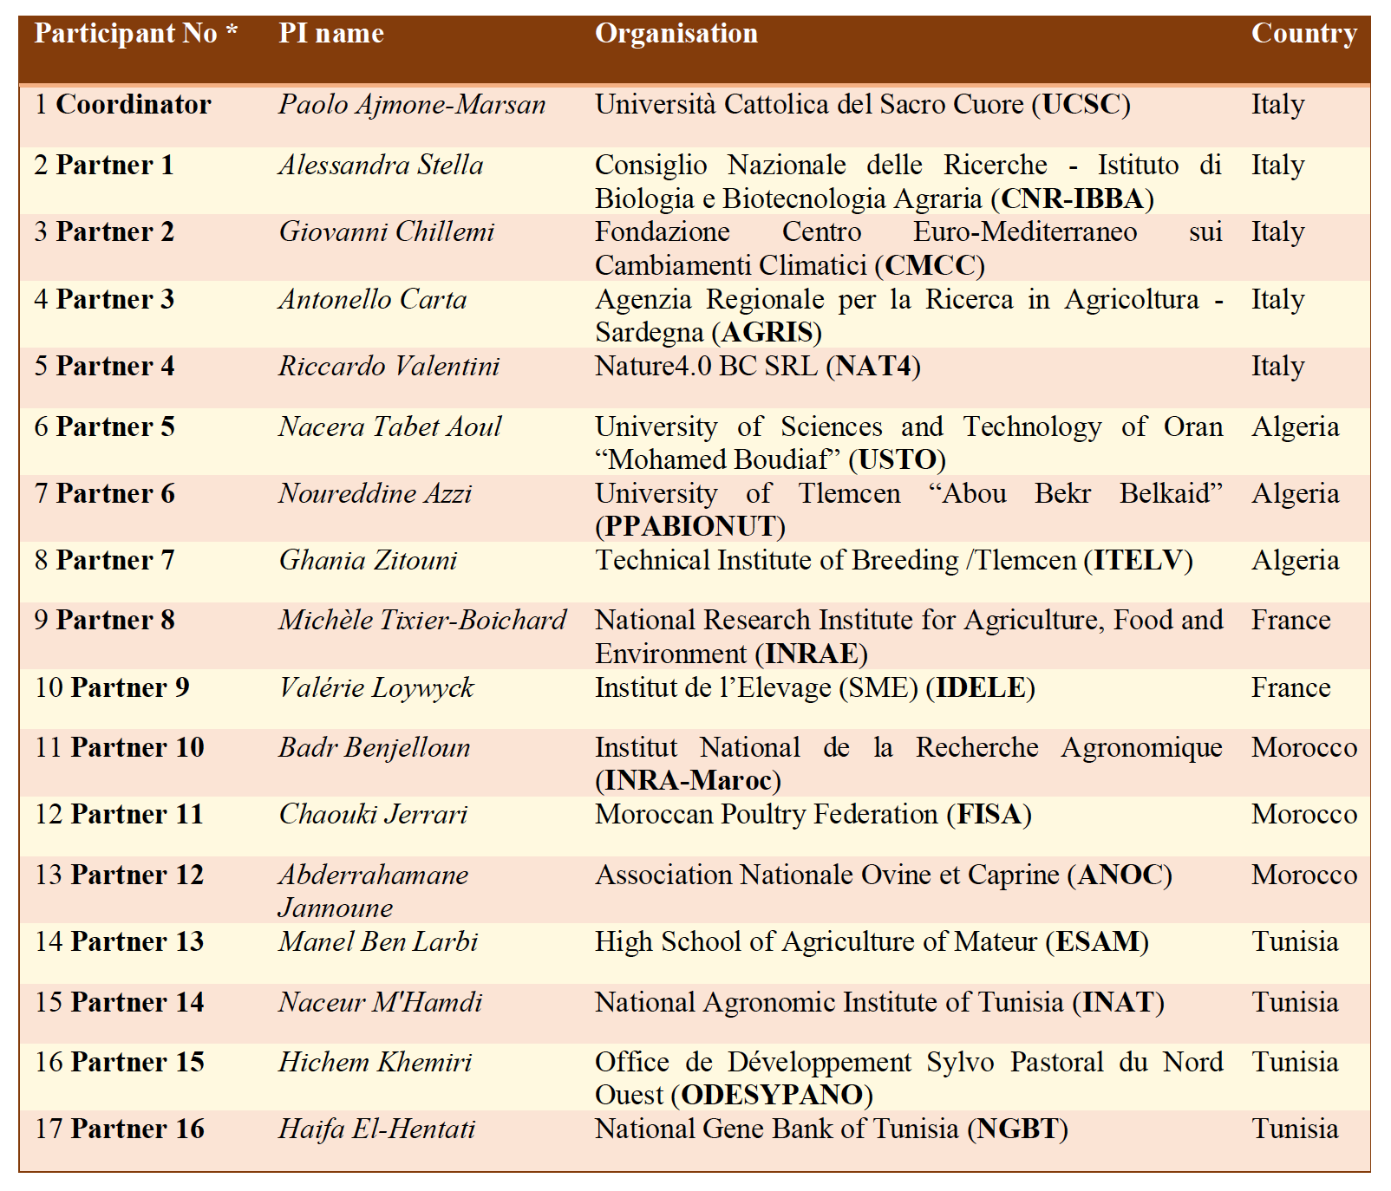
Partnerariato
Paesi: 3 Sud e 2 Nord Mediterraneo
11 Enti di Ricerca (ricerca)
1 SME (tecnologia)
4 Associazioni allevatori (applicazione)
1 Biobanca Regionale (applicazione)

Slide 9
Coinvolgimento stakeholders filiera

Slide 10
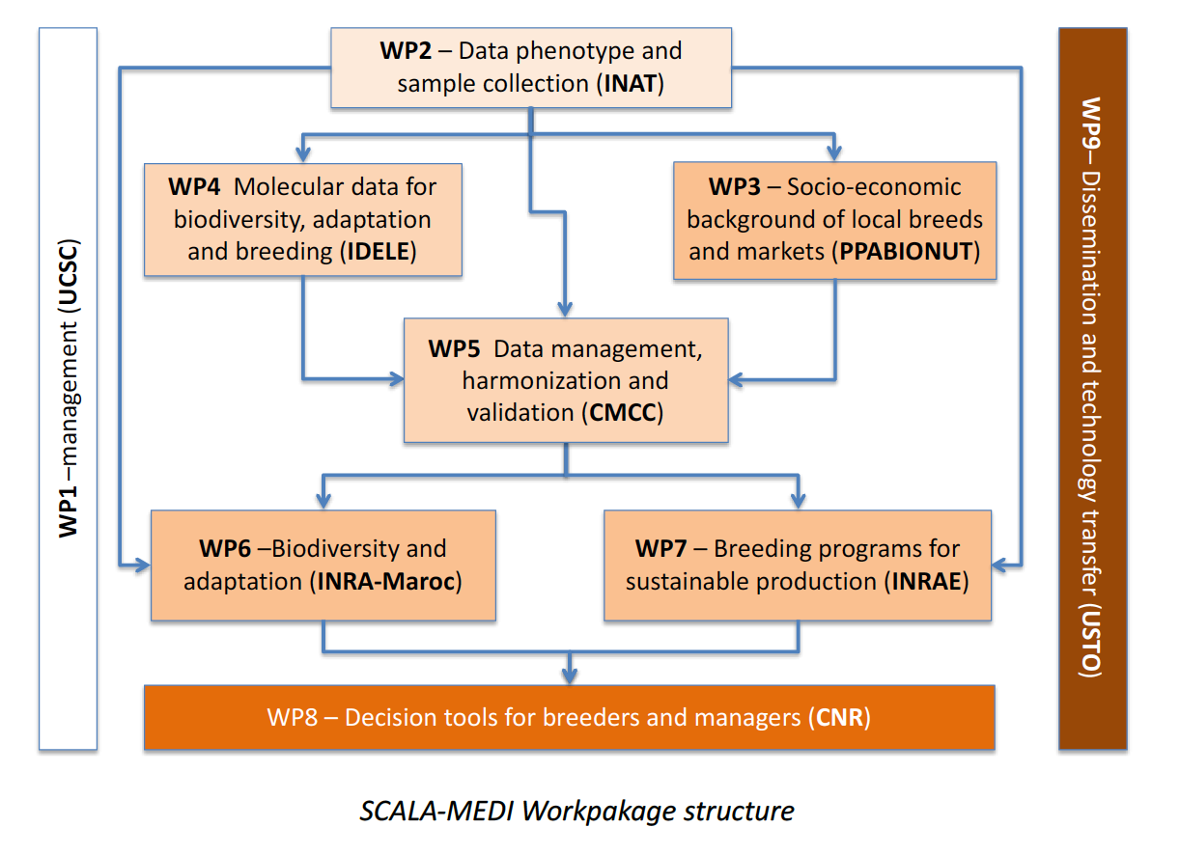
Struttura in WPs
Specificare task entro WP
Per ogni WP e task:
  Definire i tempi
  Assegnare responsabilità
  Identificare un deliverable (ed eventuali milestone)

Slide 11
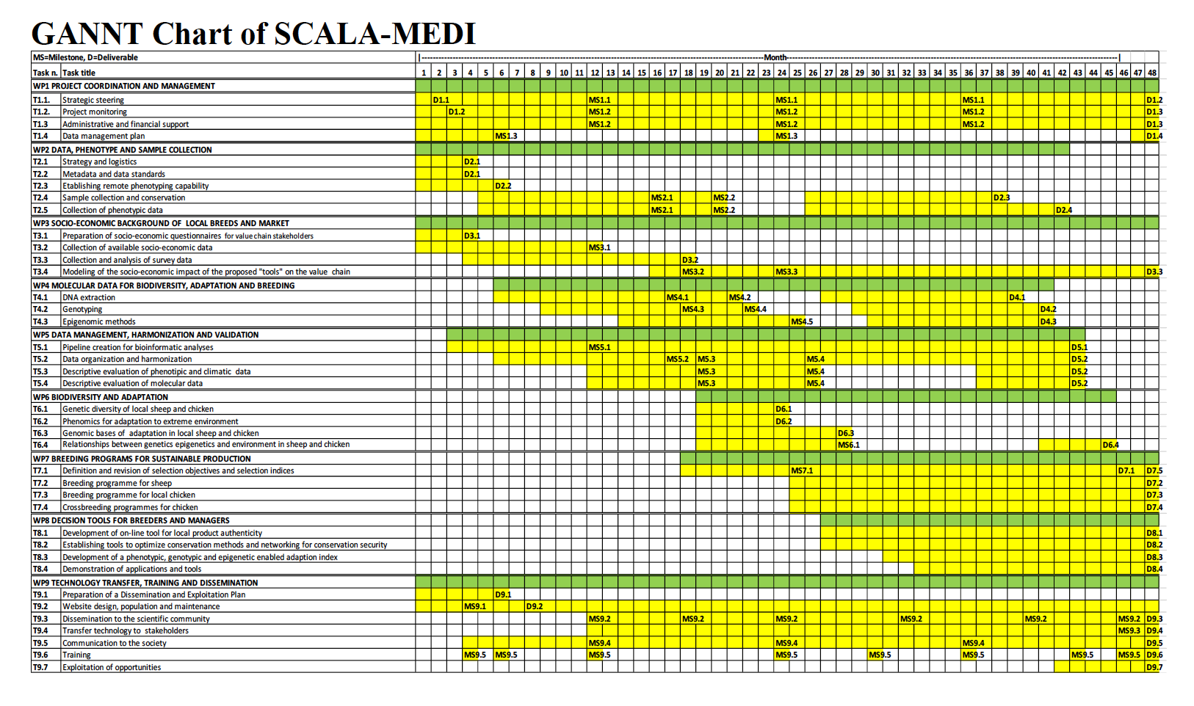
Tempistica

Slide 12
Management

Slide 13
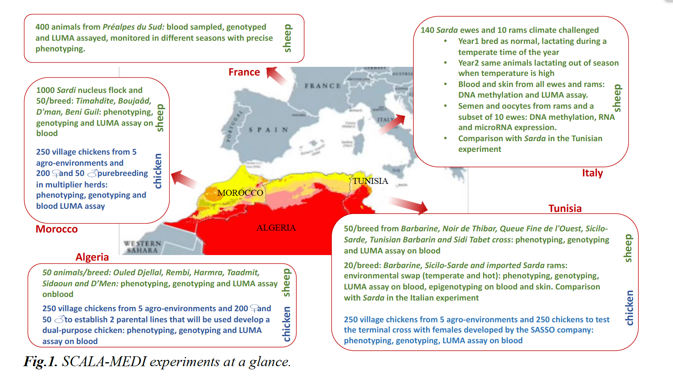
Le figure aiutano

Slide 14
Costruzione del budget
Simona Palermo

Slide 15
Chiavi del successo
Coerenza con quanto chiede la call
Scelta del partnerariato
Misurabilità dei risultati
Chiarezza
  Programma
  Responsabilità
  Espositiva
  Uso risorse

